Slide 1

项目二 熟悉使用Linux常用命令
项目导入：在文本模式和终端模式下，经常使用Linux命令来查看系统的状态和监视系统的操作，如对文件和目录进行浏览、操作等。在Linux较早的版本中，由于不支持图形化操作，用户基本上都是使用命令行方式对系统进行操作，所以掌握常用的Linux命令是必要的，项目2将对Linux的常用命令进行分类介绍。
职业能力目标和要求：
●熟悉Linux系统的终端窗口和命令基础。
●掌握文件目录类命令。
●掌握系统信息类命令。
●掌握进程管理类命令及其他常用命令。

Slide 2
项目二 熟悉使用Linux常用命令
2.1 熟悉Linux命令基础
1.6 项目实录
2.2 熟练使用文件目录命令
2.7 习题
2.8 实践习题
2.3 熟练使用系统信息命令
2.4 熟练使用进程管理命令
2.9 超级链接
2.5 熟练使用其他常用命令

Slide 3
任务1－熟悉Linux命令基础
1. Linux系统的终端窗口
2. Linux命令基础

Slide 4
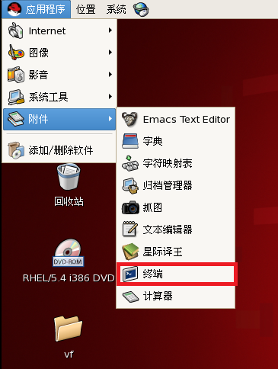
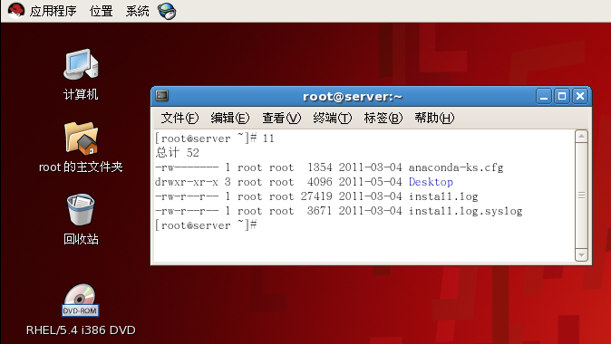
Linux系统的终端窗口
早期的Linux系统并没有现在Linux系统所具有的X-Window图形化管理窗口，而只有像DOS系统那样字符终端窗口来进行人机交互。到了后来，为了方便用户使用Linux系统，才设计并开发了X-Window图形化管理窗口，但原来的字符终端仍然发挥着非常重要的作用。
Red Hat Enterprise Linux 5像传统Linux系统一样具有X-Window图形化窗口和字符终端窗口。在X-Window窗口中可以通过依次选择桌面左上角的【应用程序】|【附件】，在打开的子菜单中选择【终端】选项，即可打开字符终端窗口。

Slide 5
Linux系统的终端窗口
字符终端为用户提供了一个标准的命令行接口，在字符终端窗口中，会显示一个Shell提示符，通常为$。
用户可以在提示符后输入带有选项和参数的字符命令，并能够在终端窗口中看到命令的运行结果，此后，将会出现一个新的提示符，标志着新命令行的开始。
字符终端窗口中出现的Shell提示符因用户不同而有所差异，普通用户的命令提示符为“$”，超级管理员用户的命令提示符为“#”。

Slide 6
Linux命令基础
在Linux系统中命令区分大小写
在命令行中，可以使用Tab键来自动补齐命令，即可以只输入命令的前几个字母，然后按Tab键，系统将自动补齐该命令，若命令不止一个，则显示出所有和输入字符相匹配的命令
按Tab键时，如果系统只找到一个和输入字符相匹配的目录或文件，则自动补齐；如果没有匹配的内容或有多个相匹配的名字，系统将发出警鸣声，再按一下Tab键将列出所有相匹配的内容，以供用户选择

Slide 7
Linux命令基础
利用向上或向下的光标键，可以翻查曾经执行过的历史命令
如果要在一个命令行上输入和执行多条命令，可以使用分号来分隔命令。例如：“cd /;ls”
要使程序以后台方式执行，只需在要执行的命令后跟上一个“&”符号即可，例如“find / -name httpd.conf &”

Slide 8
任务2－熟练使用文件目录类命令
1. 浏览目录类命令
2. 浏览文件类命令
3. 目录操作类命令
4. 文件操作类命令

Slide 9
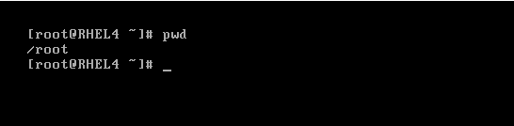
浏览目录类命令 – pwd命令
pwd命令用于显示用户当前所在的目录。如果用户不知道自己当前所处的目录，就可以使用这个命令获得当前所在目录。

Slide 10
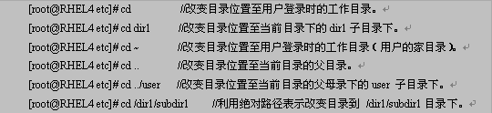
浏览目录类命令 – cd命令
用户在登录系统后，会处于用户的家目录中，该目录一般以/home开始，后跟用户名，这个目录就是用户的初始登录目录（root用户的家目录为/root）。
cd命令用来在不同的目录中进行切换。如果用户想切换到其他的目录中，就可以使用cd命令，后跟想要切换的目录名。
在Linux系统中，用“.”代表当前目录；用“..”代表当前目录的父目录；用“~”代表用户的个人家目录。

Slide 11
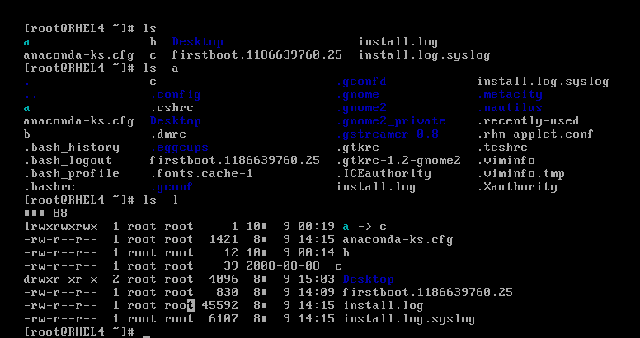
浏览目录类命令 – ls命令
ls命令用来列出文件或目录信息。该命令的语法为：ls [选项] [目录或文件]
ls命令的常用选项有：
  -a：显示所有文件，包括以“.”开头的隐藏文件。
  -A：显示指定目录下所有的子目录及文件，包括隐藏文件。但不显示“.”和“..”。
  -c：按文件的修改时间排序。
  -C：分成多列显示各行。
  -d：如果参数是目录，只显示其名称而不显示其下的各个文件。往往与“-l”选项一起使用，以得到目录的详细信息。
  -l：以长格形式显示文件的详细信息。
  -i：在输出的第一列显示文件的i节点号。

Slide 12
练习：用ls命令列出根目录下的所有文件和目录的详细信息，并要求以清晰可读的方式显示文件和目录的大小信息
ls -a -l -h /
练习：将当前目录切换到/usr/sbin，然后查看该目录中以c开头的所有文件的详细信息。请分别写出以绝对路径和相对路径形式表示文件位置的命令。

Slide 13
绝对路径；在Linux中，绝对路径是从/（也被称为根目录）开始的，比如/usr、/etc/X11。如果一个路径是从/开始的，它一定是绝对路径，这样就好理解了；
[root@localhost ~]# pwd 注：判断用户当前所处的位置，也就是说他到底位于哪？
/root 注：用户当前位于/root；
[root@localhost ~]# cd /usr/share/doc/
注：我们以绝对路径方式进入/usr/share/doc目录下；
[root@localhost doc]# pwd 注：判断用户当前所处的位置；
/usr/share/doc 注：用户位于/usr/share/doc，看来已经达到我们的目的了；

Slide 14
相对路径；相对路径是以 . 或 .. 开始的，.表示用户当前操作所处的位置(当前目录)，而.. 表示当前目录的上级目录(父目录)；在路径中，.表示用户当前所处的目录，而..表示当前目录的上级目录，要把.和..当做目录来看。
[root@localhost ~]# pwd
/root
[root@localhost ~]# cd . 注：我们进入.，就是进入当前目录；
[root@localhost ~]# pwd 注：判断当前用户所处的位置；
/root 注：得出在/root 目录中；
[root@localhost ~]# cd .. 注：我们切入/root的上级目录
[root@localhost /]# pwd 注：判断当前用户所处的位置。
/ 注：用户当前位于/（根目录）中；

Slide 15
[root@localhost /]# cd /usr 注：切换到根目录下的usr目录中，但由于当前目录就是根目录，所以该命令还可以写成cd ./usr，一般./可以省略，所以最简单的命令形式就是cd usr；
练习：[root@localhost usr]# cd /usr/sbin 注：请写出该命令的等价最简命令（相对路径表示），特别要注意到是当前目录就是/usr；
练习：[root@localhost sbin]# cd /usr/local 注：请写出该命令的等价最简命令（相对路径表示），特别要注意到是当前目录是/usr/sbin；

Slide 16

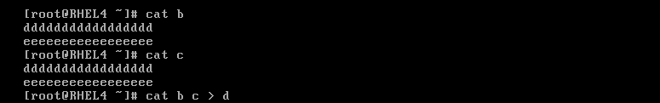
浏览文件类命令 – cat命令
cat命令主要用于滚屏显示文件内容或是将多个文件合并成一个文件。
滚屏显示文件的语法为：cat [选项] 文件名
合并文件的语法为：cat file1 file2 >file3或者 cat file1 file2>>file3
cat命令的常用选项有：
  -b：对输出内容中的非空行标注行号。
  -n：对输出内容中的所有行标注行号。

Slide 17
练习：用cat命令在/home目录下建立两个文件file1和file2，文件内容如下所示。然后用cat命令将文件file1和file2的内容合并起来放到文件file3中。
file1文件内容如下：
I love Linux 1
I love Linux 2
file2文件内容如下：
I love Linux 3
I love Linux 4

Slide 18
浏览文件类命令 – more命令
使用cat命令时，如果文件太长，用户只能看到文件的最后一部分。这时可以使用more命令，一页一页的分屏显示文件的内容。
按【Enter】键可以向下移动一行，按【space】键可以向下移动一页；按【q】键可以退出more命令。
该命令的语法为： more [选项] 文件名
more命令的常用选项有：
  -num：这里的num是一个数字，用来指定分页显示时每页的行数。
  +num：指定从文件的第num行开始显示。

Slide 19
浏览文件类命令 – less命令
less命令是more命令的改进版，比more命令的功能强大。more命令只能向下翻页，而less命令可以向下、向上翻页，甚至可以前后左右的移动。
执行less命令后，进入了less状态，按【Enter】键可以向下移动一行，按【space】键可以向下移动一页；按【b】键可以向上移动一页；也可以用光标键向前、后、左、右移动；按【q】键可以退出less命令。
less命令还支持在一个文本文件中进行快速查找。先按下斜杠键【/】，再输入要查找的单词或字符。less命令会在文本文件中进行快速查找，并把找到的第一个搜素目标高亮度显示。如果希望继续查找，就再次按下斜杠键【/】，再按【Enter】键即可。

Slide 20
练习：用more命令分页显示文件/etc/profile的内容，并使用键盘实现上下翻页和退出more命令。
练习：用less命令分页显示文件/etc/profile的内容，并使用键盘实现上下翻页和退出less命令。

Slide 21
浏览文件类命令 – head命令
head命令用于显示文件的开头部分，默认情况下只显示文件的前10行内容。
该命令的语法为：head [选项] 文件名
head命令的常用选项有：
  -n num：显示指定文件的前num行。
  -c num：显示指定文件的前num个字符。

Slide 22
浏览文件类命令 – tail命令
tail命令用于显示文件的末尾部分，默认情况下只显示文件的末尾10行内容。
命令的语法为：tail [选项] 文件名
tail命令的常用参数选项有：
  -n num：显示指定文件的末尾num行。
  -c num：显示指定文件的末尾num个字符。
  -n +num：从第num行开始显示指定文件的内容。

Slide 23
练习：使用head命令查看/etc/profile文件的前3行内容。
练习：使用tail命令查看/etc/profile文件的倒数3行内容。
tail -n 3 profile
练习：使用tail命令从/etc/profile文件的第3行开始显示其内容。
tail -n +3 profile

Slide 24
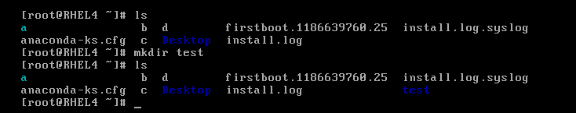
目录操作类命令 – mkdir命令
mkdir命令用于创建一个目录。
该命令的语法为：mkdir [选项] 目录名
常用选项 –p：如果父目录不存在，则同时创建该目录及该目录的父目录。 mkdir -p st/temp1/temp4

Slide 25
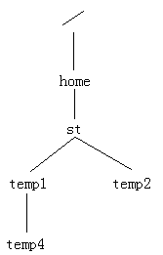
练习：建立如下图所示的目录结构：
检查: 目录是否创建成功: tree /home/st

Slide 26
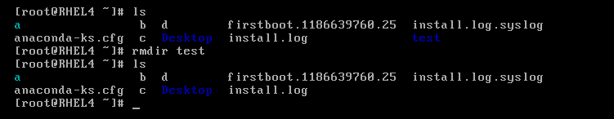
目录操作类命令 – rmdir命令
rmdir命令用于删除空目录。
该命令的语法为：rmdir [选项] 目录名
常用选项-p：在删除目录时，一起删除父目录，但父目录中必须没有其他目录及文件。

Slide 27
练习：将目录temp4删除。

Slide 28

文件操作类命令 – cp命令
cp命令主要用于文件或目录的复制。
该命令的语法为：cp [选项] 源文件 目标文件
cp命令的常用参数选项有：
  -f：如果目标文件或目录存在，先删除它们再进行复制（即覆盖），并且不提示用户。
  -i：如果目标文件或目录存在，提示是否覆盖已有的文件。
  -R：递归复制目录，即包含目录下的各级子目录。
将目录temp4删除。

Slide 29
练习：将/home目录下的file1、file2以及file3文件复制到/home/st/temp1目录下，然后将temp1整个目录复制到temp2目录下。

Slide 30
文件操作类命令 – cp命令
【例2-1】用root身份，将家目录下的.bashrc复制到/tmp下，并更名为bashrc
[root@www ~]# cp ~/.bashrc /tmp/bashrc
[root@www ~]# cp –i ~/.bashrc /tmp/bashrc
cp: overwrite `/tmp/bashrc'? n 不覆盖，y为覆盖
# 重复作两次动作，由于/tmp下面已经存在bashrc了，加上-i选项后，
# 则在覆盖前会询问使用者是否确定！可以按下n或者y来二次确认

Slide 31
文件操作类命令 – cp命令
【例2-2】将当前目录切换为/tmp，并将/var/log/wtmp复制到/tmp且观察属性：
[root@www ~]# cd /tmp
[root@www tmp]# cp /var/log/wtmp .<==想要复制到当前目录，最后的，不要忘
[root@www tmp]#ls -l /var/log/wtmp wtmp
-rw-rw-r--1 root utmp 96384 Sep 24 11:54/var/log/wtmp
-rw-r--r--1 root root 96384 Sep 24 14:06 wtmp
# 注意上面的特殊字体，在不加任何选项的情况下，文件的某些属性/权限会改变；
# 这是个很重要的特性！要注意喔！还有，连文件建立的时间也不一样了！

Slide 32
文件操作类命令 – cp命令
那如果你想要将文件的所有特性都一起复制过来该怎办？可以加上-a，如下所示。
[root@www tmp]# cp -a /var/log/wtmp wtmp_2
[root@www tmp]# ls -l /var/log/wtmp wtmp_2
-rw-rw-r--1 root utmp 96384 Sep 24 11:54/var/log/wtmp
-rw-rw-r--1 root utmp 96384 Sep 24 11:54 wtmp_2

Slide 33
文件操作类命令 – cp命令
【例2-3】复制/etc/这个目录下的所有内容到/tmp里面。
[root@www tmp]# cp /etc/ /tmp
cp:omitting directory`/etc' <== 如果是目录则不能直接复制，要加上-r的选项
[root@www tmp]# cp -r /etc /tmp
# 还是要再次的强调！ -r是可以复制目录，但是，文件与目录的权限可能会被改变
# 所以，也可以利用“cp -a /etc /tmp”来执行命令！尤其是在备份的情况下！
【例2-4】若～/.bashrc比/tmp/bashrc新才复制过来。
[root@www tmp]# cp -u ~/.bashrc /tmp/bashrc
# -u的特性，是在目标文件与来源文件有差异时，才会复制的。
# 所以，比较常被用于『备份』的工作当中！

Slide 34
文件操作类命令 – mv命令
mv命令主要用于文件或目录的移动或改名。
该命令的语法为：
mv [选项] 源文件或目录 目标文件或目录
mv命令的常用选项有：
  -i：如果目标文件或目录存在时，提示是否覆盖目标文件或目录。
  -f：无论目标文件或目录是否存在，直接覆盖目标文件或目录，不提示。

Slide 35
练习：将/home/st/temp1目录下包含的file1、file2文件移动到/home/st目录下。

Slide 36
文件操作类命令 – rm命令
rm命令主要用于文件或目录的删除。
命令的语法为：rm [选项] 文件名或目录名
rm命令的常用选项有：
  -i：删除文件或目录时提示用户。
  -f：删除文件或目录时不提示用户。
  -R：递归删除目录，即包含目录下的文件和各级子目录。

Slide 37
练习：删除/home/st/temp1目录下的file3文件，以及/home/st/temp2这个目录。

Slide 38
建立文件或更新文件相关时间命令-touch
touch命令格式 ： touch [选项] 文件名或目录名
选项：
-t 选项：指定文件存取时间和修改时间，可以使用 1970年1月1日到指定日期的毫秒数，也可以直接使用日期，格式为 [[CC]YY]MMDDhhmm[.ss]：
[root@localhost ~]# touch -t 201003141036.30 file1
注意这里的时间也可以使用引号引上，即：
[root@localhost ~]# touch -t "201003141036.30" file1

Slide 39
-d 选项：与 -t 参数的作用相同，指定文件 访问时间 和 修改时间，只是使用格式略有区别，使用字符串形式来指定时间：
[root@localhost ~]# touch -d "20020306“ file1
[root@localhost ~]# touch -d "20020304 12:38“ file1
-a 选项：只修改存取时间 ，结合-d 或 -t使用：
[root@localhost ~]# touch -a -t 201003141036.30 oldfile
-m 选项：只修改文件的修改时间，结合-d 或 -t 使用：
[root@localhost ~]# touch -m -t 201003141036.30 oldfile

Slide 40
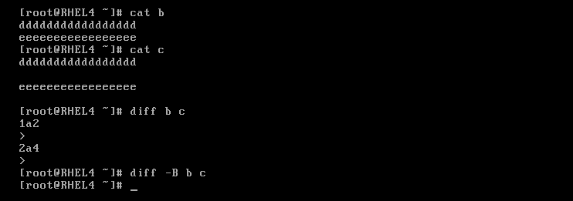
文件操作类命令 – diff命令http://www.cnblogs.com/wangqiguo/p/5793448.html
diff命令用于比较两个文件内容的不同。
该命令的语法为：diff [选项] 源文件 目标文件
diff命令的常用选项有：
  -a：将所有的文件当作文本文件处理。
  -b：忽略空格造成的不同。
  -B：忽略空行造成的不同。
  -q：只报告什么地方不同，不报告具体的不同信息。
  -i： 忽略大小写的变化。

Slide 41
练习：在/root目录下建立两个文件file1和file2，file1的内容为：
AAABBBCCC
DDDEEEFFF
file2的内容为：
AAACCCBBB
DDDEEEGGG
FFFHHHKKK
比较两个文件的内容

Slide 42
文件操作类命令 – ln命令
ln命令用于建立两个文件之间的链接关系。
命令格式：ln [选项] 源文件或目录 链接名
选项：-s用来建立符号链接（软链接），否则缺省建立的是硬链接。
硬链接文件中存储的是源文件在硬盘上占用的存储空间位置信息，对两个文件中的任何一个的文件内容进行修改都会影响到另一个文件，这种链接关系就是硬链接。不能对目录建立硬链接。删除硬链接文件，源文件的链接数会减少，当源文件的链接数减少到0时，源文件就会从硬盘上删除。
软链接类似与windows中的快捷方式，软链接文件中存储的是源文件的路径信息。可以通过软链接找到源文件名，然后在通过源文件名找到源文件在硬盘中的存储位置，最后从该存储位置读出（或写入）文件信息。可以对目录建立软链接。删除软链接文件，不会对源文件产生任何影响。

Slide 43
练习：用cat命令在/root目录下建立一个文件testfile，文件内容为ABCD，然后分别为该文件建立一个硬链接文件htestfile和软链接文件stestfile，接着通过htestfile和stestfile文件用cat命令打开testfile文件，观察效果。然后删除testfile文件，再通过htestfile和stestfile文件打开testfile文件，观察效果。
cat > testfile ;在当前目录 建立文件testfile
ln testfile htestfile ;为文件testfile建立硬链接文件htestfile
ln -s testfile stestfile ;为文件testfile建立软链接文件stestfile
cat htestfile ;通过testfile的硬链接htestfile打开文件testfile
cat stestfile ;通过testfile的软链接stestfile打开文件testfile
rm -f testfile ;删除文件testfile
cat htestfile ;通过testfile的硬链接htestfile打开文件testfile， 可以看到文件内容，因为htestfile仍然指向文件内容
cat stestfile ;通过testfile的软链接stestfile打开文件testfile，不能看到文件内容，因为stestfile无法找到testfile这个文件名了。

Slide 44
文件操作类命令 – gzip和gunzip命令
gzip命令用于对文件进行压缩生成的压缩文件以“.gz”结尾。而gunzip命令是对以“.gz”结尾的文件进行解压缩。
命令格式：gzip [选项] 文件名
gunzip [选项] 文件名
选项：-v表示显示被压缩文件的压缩比或解压时的信息。

Slide 45
练习：将/etc/profile文件复制到root用户的家目录（/root)，然后将该文件压缩为profile.gz文件，也是保存在root用户的家目录，然后将profile.gz解压，生成profile文件任然保存到root用户的家目录中。
cp /etc/profile /root ;将/etc/profile这个文件复制到/root目录下
gzip profile ;对当前目录下的profile文件进行压缩生成profile.gz文件
gunzip profile.gz ;对当前目录下的profile.gz解压生成profile文件

Slide 46
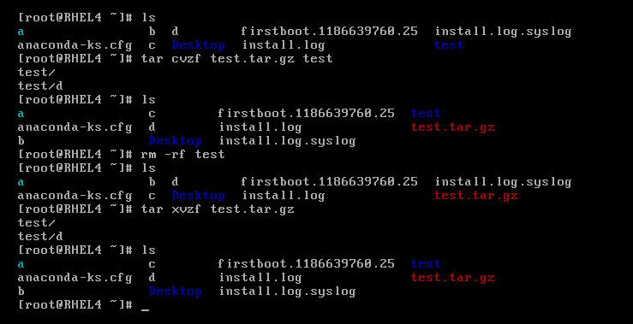
文件操作类命令 – tar命令
用于文件打包的命令，tar命令可以把一系列的文件归档到一个大文件中，也可以把档案文件解开以恢复数据。
命令语法为：tar [选项] 档案文件 文件列表
tar命令的常用参数选项有：
  -c：生成档案文件。
  -v：列出归档解档的详细过程。
  -f：指定档案文件名称。
  -r：将文件追加到档案文件末尾。
  -z：以gzip格式压缩或解压缩文件。
  -j：以bzip2格式压缩或解压缩文件。
  -d：比较档案与当前目录中的文件。
  -x：解开档案文件。

Slide 47




例1：将zhou目录下的所有file*.txt的文件打包为一个file.tar文件。

Slide 48

例2：把/home/zhou/lxx/file.tar文件中的的所有文件释放出来。

Slide 49
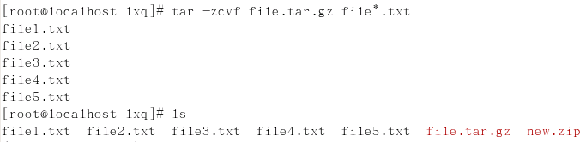
例3：将所有/home/zhou/lxq/file*.txt文件压缩并打包为一个file.tar.gz文件，并显示处理文件信息的进度。

Slide 50
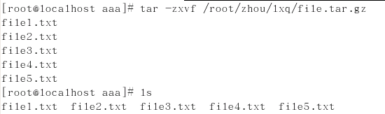
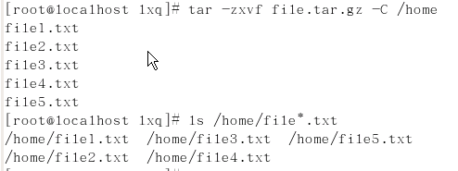
例4：将file.tar.gz文件解压释放到当前目录
如果要解压释放到指定目录可以用选项-C
例如：将file.tar.gz文件解压释放到/home

Slide 51
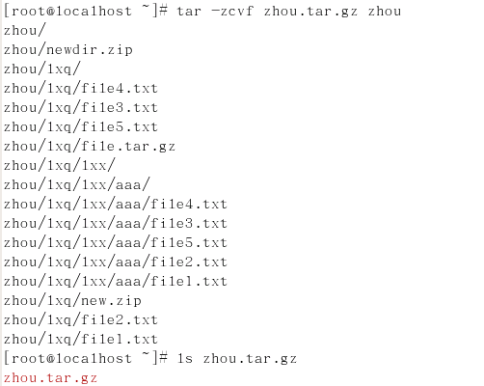
例5：对目录/home/zhou进行打包并压缩

Slide 52
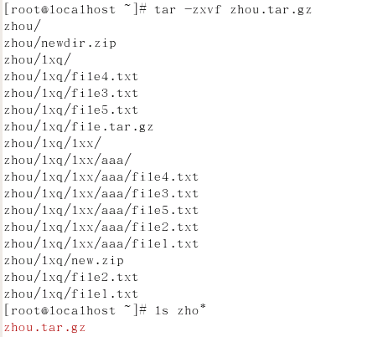
例6：对打包、压缩的目录解包。先将/home目录下的子目录zhou改名为zhouold，因为会解包出一个zhou目录，否则就会将原来的目录覆盖。

Slide 53
练习：将/etc目录中文件profile、passwd文件复制到/root目录中，然后用tar命令，把这2个文件打包生成一个tar包文件new.tar，该tar包文件保存在/root目录中，然后将/root目录中的new.tar解包，释放出来的文件保存到/root下。
cp /etc/passwd /root
ls –l ;查看当前目录下包含的文件和子目录的详细信息
tar -cvf /home/new.tar profile passwd ;将profile和passwd打包
ls -l
tar -xvf /home/new.tar -C / ;将new.tar解包
练习：将/etc目录中文件profile、passwd文件复制到/root目录中，然后用tar命令，把这2个文件打包并压缩生成一个tar.gz压缩包文件new.tar.gz，该tar.gz压缩包文件保存在/home目录中，然后将/home目录中的new.tar.gz解压缩解包，释放出来的文件保存到/usr下。
Notes:
cp /etc/profile /etc/passwd /root ;复制文件
ls
tar -zcvf /home/new.tar.gz /root/profile /root/passwd ;将profile和passwd，打包并压缩为new.tar.gz压缩包文件
Ls
tar -zxvf /home/new.tar.gz -C /usr ;将new.tar.gz中的文件释放到/usr中
ls /usr

Slide 54

文件操作类命令 - whereis
whereis命令用来寻找命令的可执行文件所在的位置。
该命令的语法为：whereis [选项] 命令名称
whereis命令的常用选项有：
  -b：只查找二进制文件。
  -m：只查找命令的联机帮助手册部分。
  -s：只查找源代码文件。

Slide 55
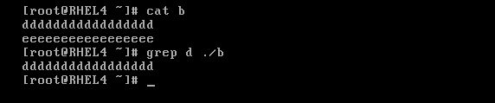
文件操作类命令 – grep命令
grep命令用于查找文件中包含有指定字符串的行。
该命令的语法为：
grep [选项] 要查找的字符串 文件名
grep命令的常用选项有：
  -v：列出不匹配的行。
  -c：对匹配的行计数。
  -l：只显示包含匹配模式的文件名。
  -h：抑制包含匹配模式的文件名的显示。
  -n：每个匹配行只按照相对的行号显示。
  -i：对匹配模式不区分大小写。

Slide 56
练习：查询/etc/passwd文件中包含有字符串nologin的行。

Slide 57
任务3－熟练使用系统信息类命令
dmesg命令
df 命令
du命令
free命令
date命令
cal命令
clock命令

Slide 58
系统信息类命令 – dmesg命令
dmesg命令用实例名和物理名称来标识连到系统上的设备。
dmesg命令显示系统诊断信息、操作系统版本号、物理内存大小以及其他信息。
系统启动时，屏幕上会显示系统CPU、内存、网卡等硬件信息。但通常显示的比较快，如果用户没有来得及看清，可以在系统启动后用dmesg命令查看。
Notes:
desge

Slide 59
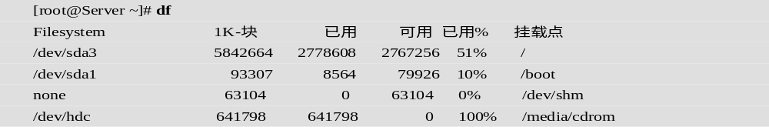
系统信息类命令 – df命令
df命令主要用来查看文件系统的各个分区的占用情况。
该命令列出了系统上所有已挂载的分区大小、已占用的空间、可用空间以及占有率。
空间大小的单位是K。

Slide 60
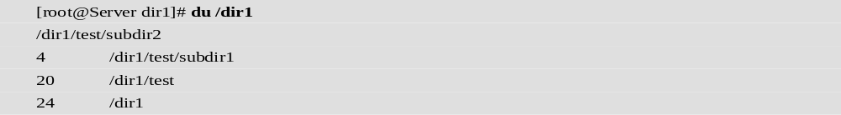
系统信息类命令 – du命令
du命令主要用来查看某个目录中的各级子目录所使用的硬盘空间数。
基本用法是在命令后跟目录名，如果不跟目录名，则缺省为当前目录。

Slide 61
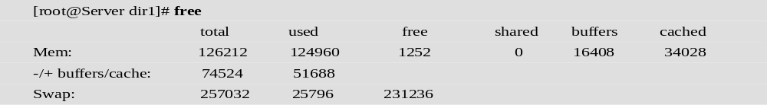
系统信息类命令 – free命令
free命令主要用来查看系统内存，虚拟内存的大小及占用情况。

Slide 62
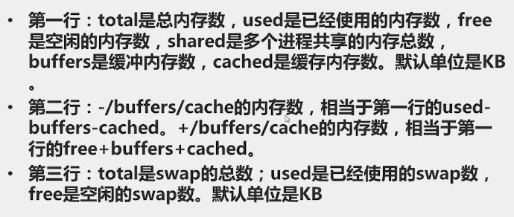

Slide 63
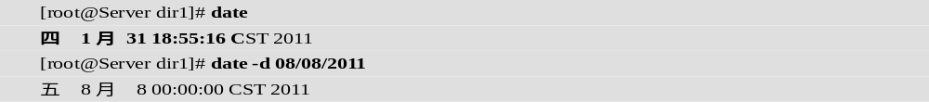
系统信息类命令 – date命令
date命令可以用来查看系统当前的日期和时间
date命令还可以用来设置当前日期和时间 （只有root用户才可以改变系统的日期和时间 ）

Slide 64
练习：设置系统时间为当前正确的时间。
Notes:
在设定时间方面
date -s //设置当前时间，只有root权限才能设置，其他只能查看。
date -s 20080523 //设置成20080523，这样会把具体时间设置成空00:00:00
date -s 01:01:01 //设置具体时间，不会对日期做更改
date -s “01:01:01 2008-05-23″ //这样可以设置全部时间
date -s “01:01:01 20080523″ //这样可以设置全部时间
date -s “2008-05-23 01:01:01″ //这样可以设置全部时间
date -s “20080523 01:01:01″ //这样可以设置全部时间

Slide 65
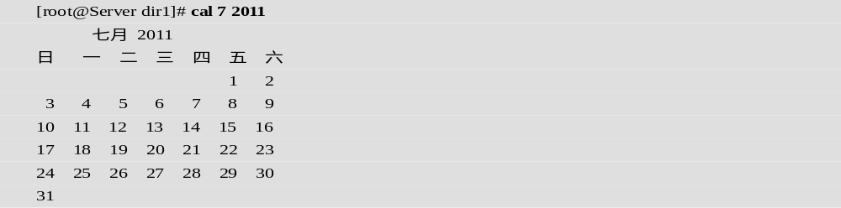
系统信息类命令 – cal命令
cal命令用于显示指定月份或年份的日历，可以带两个参数，其中年、月份用数字表示；只有一个参数时表示年份，年份的范围为1~9999；不带任何参数的cal命令显示当前月份的日历

Slide 66
任务4－熟练使用进程 管理类命令
ps命令
kill命令
killall命令
nice命令
renice命令
top命令
bg、jobs、fg命令
Notes:
进程：正在执行的一个程序或命令，每个进程都是一个运行的实体，都有自己的地址空间，并占用一定的系统资源。
进程可分为普通进程和守护进程（长时间驻留在内存中，一般随系统启动而启动，随系统关闭而结束运行）
如果一个进程A在运行过程中又产生了一个进程B，那么进程A就称为进程B的父进程。
进程管理的作用：
1）判断服务器的健康状态
2）查看系统中的所有进程
3）杀死进程

Slide 67
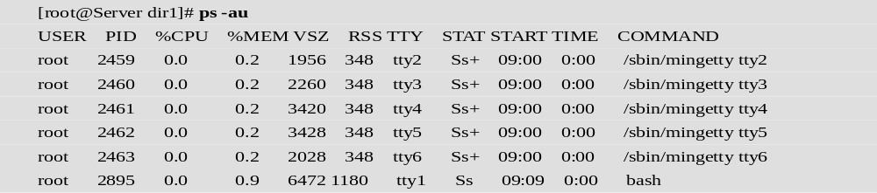
进程管理类命令 – ps命令
ps命令主要用于查看系统的进程
该命令的语法为：ps [选项]
ps命令的常用选项有：
  a：显示当前终端的进程（包含其他用户的）。
  u：显示进程的用户名和启动时间等信息。
  x：显示没有终端的进程。
  -w：宽行输出，不截取输出中的命令行。
  -l：按长格形式显示输出。
  -e：显示所有的进程。
  -t n：显示第n个终端的进程。
Notes:
ps的最常用用法
查看系统中所有进程，使用BSD操作系统格式：ps aux
查看系统中所有进程，使用Linux标准命令格式：ps -le
对ps aux命令输出的解释
USER：该进程属于哪个用户账号的？
PID ：该进程的编号；
%CPU：该进程使用掉的CPU资源百分比；
%MEM：该进程所占用的物理内存百分比；
VSZ ：该进程占用的虚拟内存量 (Kbytes)；
RSS ：该进程占用的物理内存量 (Kbytes)；
TTY ：该进程是在哪个终端上面运行，若与终端无关，则显示？，表示由系统内核启动的系统进程。另外，tty1-tty6代表本机上面的本地字符终端，tty7代表本地图形界面终端。若为 pts/0 等等的（那个数字可以达到65535），则表示为通过网络连接进本地主机的远程终端。
STAT：该程序目前的状态，主要的状态有：
R ：该进程目前正在运行；
S ：该进程目前正在睡眠当中( idle 状态)，但可被某些信号 (signal) 唤醒；
T ：该程序目前正在被追踪或者是停止了；
Z ：该进程应该已经终止，但是其父进程却无法正常的终止它，造成 zombie (僵尸) 进程的状态；
s ：包含子进程；
+ ：位于后台的进程组；
D ：不可中断的进程；
W ：进入内存交换（从内核2.6开始无效）的进程；
X ：死掉的进程；
< ：高优先级进程；
N ：低优先级进程；
L ：有些页被锁进内存的进程；
l ：包含多线程的进程。
START：该进程启动的时间；
TIME ：该进程实际使用CPU运行的时间；
COMMAND：进程对应的指令。
F 代表这个程序的旗标 (flag)， 4 代表使用者为 super user
S 代表这个程序的状态 (STAT)，关于各 STAT 的意义将在内文介绍
UID 程序被该 UID 所拥有
PID 就是这个程序的 ID ！
PPID 则是其上级父程序的ID
C CPU 使用的资源百分比
PRI 这个是 Priority (优先执行序) 的缩写，详细后面介绍
NI 这个是 Nice 值，在下一小节我们会持续介绍
ADDR 这个是 kernel function，指出该程序在内存的那个部分。如果是个 running的程序，一般就是 "-"
SZ 使用掉的内存大小
WCHAN 目前这个程序是否正在运作当中，若为 - 表示正在运作
TTY 登入者的终端机位置
TIME 使用掉的 CPU 时间。
CMD 进程对应的指令

Slide 68
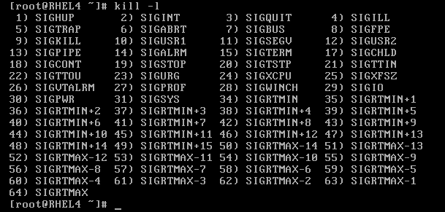
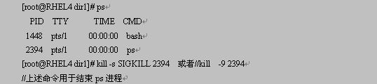
进程管理类命令 – kill命令
前台进程在运行时，可以用【ctrl+c】键来终止它
后台进程可以使用kill命令向进程发送强制终止信号，以达到终止进程的目的

Slide 69
进程管理类命令 – killall命令
killall命令根据进程名发送信号

Slide 70
以指定优先级运行程序命令---nice
ps –l命令执行后看到的PRI列是进程实际的优先级，它是由操作系统动态计算的，这个优先级的计算与NI值有关（PRI的值=PRI原值+NI值），NI值可用命令nice或renice更改，NI值越高，优先级越低，一般用户只能加大NI值，只有超级用户才能减小NI值，NI值改变后会影响PRI的值，也就是说改变了NI值，就可以间接改变进程的PRI值，进程缺省的NI值为0。
nice命令的格式：nice -n 程序名 ；以指定的优先级运行程序。
选项n可以为负数
Notes:
进程优先级决定了每个进程被cpu处理的优先次序
用命令ps -le

Slide 71
动态改变进程优先级命令---renice
在进程执行过程中，可以使用renice命令改变进程的NI值。
renice命令格式：renice n 进程编号

Slide 72
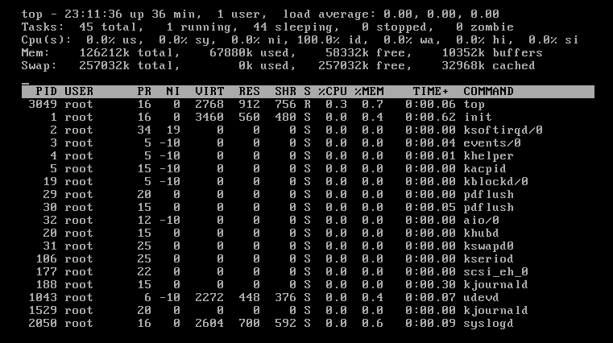
进程管理类命令 – top命令
top命令可以实时监控进程的状况
top屏幕自动每5秒钟刷新一次，也可以用“top –d 20”，使得top屏幕每20秒钟刷新一次。
Notes:
第一行：此行信息也可以用uptime命令查看
10:01:23 — 当前系统时间
126 days, 14:29 — 系统已经运行了126天14小时29分钟（在这期间没有重启过）
2 users — 当前有2个用户登录系统
load average: 1.15, 1.42, 1.44 — load average后面的三个数分别是1分钟、5分钟、15分钟的平均负载情况。
第二行：
Tasks — 任务（进程），系统现在共有183个进程，其中处于运行中的有1个，182个在休眠（sleep），stoped状态的有0个，zombie状态（僵尸）的有0个。
第三行：cpu状态
6.7% us — 用户空间占用CPU的百分比
0.4% sy — 内核空间占用CPU的百分比
0.0% ni — 改变过优先级的进程占用CPU的百分比
92.9% id — 空闲CPU百分比 idle
0.0% wa — IO等待占用CPU的百分比
0.0% hi — 硬中断（Hardware IRQ）占用CPU的百分比
0.0% si — 软中断（Software Interrupts）占用CPU的百分比
第四行：内存状态
8306544k total — 物理内存总量（8GB）
7775876k used — 使用中的内存总量（7.7GB）
530668k free — 空闲内存总量（530M）
79236k buffers — 缓存的内存量 （79M）
第五行：swap交换分区
2031608k total — 交换区总量（2GB）
2556k used — 使用的交换区总量（2.5M）
2029052k free — 空闲交换区总量（2GB）
4231276k cached — 缓冲的交换区总量（4GB）

Slide 73
第一行：
10:01:23 — 当前系统时间
126 days, 14:29 — 系统已经运行了126天14小时29分钟（在这期间没有重启过）
2 users — 当前有2个用户登录系统
load average: 1.15, 1.42, 1.44 — load average后面的三个数分别是1分钟、5分钟、15分钟的平均负载情况。
此行信息也可以用uptime命令查看
Notes:
第一行：此行信息也可以用uptime命令查看
10:01:23 — 当前系统时间
126 days, 14:29 — 系统已经运行了126天14小时29分钟（在这期间没有重启过）
2 users — 当前有2个用户登录系统
load average: 1.15, 1.42, 1.44 — load average后面的三个数分别是1分钟、5分钟、15分钟的平均负载情况。
第二行：
Tasks — 任务（进程），系统现在共有183个进程，其中处于运行中的有1个，182个在休眠（sleep），stoped状态的有0个，zombie状态（僵尸）的有0个。
第三行：cpu状态
6.7% us — 用户空间占用CPU的百分比
0.4% sy — 内核空间占用CPU的百分比
0.0% ni — 改变过优先级的进程占用CPU的百分比
92.9% id — 空闲CPU百分比
0.0% wa — IO等待占用CPU的百分比
0.0% hi — 硬中断（Hardware IRQ）占用CPU的百分比
0.0% si — 软中断（Software Interrupts）占用CPU的百分比
第四行：内存状态
8306544k total — 物理内存总量（8GB）
7775876k used — 使用中的内存总量（7.7GB）
530668k free — 空闲内存总量（530M）
79236k buffers — 缓存的内存量 （79M）
第五行：swap交换分区
2031608k total — 交换区总量（2GB）
2556k used — 使用的交换区总量（2.5M）
2029052k free — 空闲交换区总量（2GB）
4231276k cached — 缓冲的交换区总量（4GB）

Slide 74
第二行：
Tasks — 任务（进程），系统现在共有183个进程，其中处于运行中的有1个，182个在休眠（sleep），stoped状态的有0个，zombie状态（僵尸）的有0个。
第三行：cpu状态
6.7% us — 用户空间占用CPU的百分比
0.4% sy — 内核空间占用CPU的百分比
0.0% ni — 改变过优先级的进程占用CPU的百分比
92.9% id — 空闲CPU百分比
0.0% wa — IO等待占用CPU的百分比
0.0% hi — 硬中断（Hardware IRQ）占用CPU的百分比
0.0% si — 软中断（Software Interrupts）占用CPU的百分比
Notes:
idle

Slide 75
第四行：内存状态
8306544k total — 物理内存总量（8GB）
7775876k used — 使用中的内存总量（7.7GB）
530668k free — 空闲内存总量（530M）
79236k buffers — 缓存的内存量 （79M）
第五行：swap交换分区
2031608k total — 交换区总量（2GB）
2556k used — 使用的交换区总量（2.5M）
2029052k free — 空闲交换区总量（2GB）
4231276k cached — 缓冲的交换区总量（4GB）

Slide 76

进程管理类命令 – bg、jobs、fg命令
bg命令用于把后台暂停的进程重新在后台启动
jobs命令用于查看在后台的进程
“+”表示最近一个放入后台的进程（作业），“-”代表倒数第二个放入后台的进程（作业）。加-l选项可以显示进程id
fg命令用于把后台的进程调到前台运行
Notes:
1、ctrl+z将前台运行的进程，放到后台，并暂停。可以用jobs命令查看被最小化到后台的进程，显示进程的作业号，通过作业号可以实现进程的前后台切换
2、启动程序时，将对应的进程放到后台运行： 程序名称后加&
Fg的格式：fg 作业号
可以把那些需要长时间运行的任务放到后台执行
注意：
1、当前登录终端只能管理在它内部运行的进程（作业），而不能管理其它终端内运行的进程。
2、放入后台运行的进程（作业），必须可以持续运行一段时间，以方便用户捕捉和管理。
3、放入后台运行的进程（作业），不能与用户有任何交互或需要前台输入，否则放入后台的进程（作业）只能暂停，而不能执行。

Slide 77
练习：（1）使用&命令，将vi编辑器放到后台执行
（2）前台启动vi编辑器使用ctrl+z，将vi编辑器暂停到后台
（3）使用jobs命令，查看后台作业
（4）使用fg命令，将vi编辑器调入前台运行
（5）使用bg命令，将后台等待进程转入后台运行。
使用cp命令将/etc中的所有内容复制到/home/etc，在该命令执行过程中，将其转入后台并暂停执行，然后用bg命令将cp命令对应的进程由暂停等待状态转入运行状态。

Slide 78
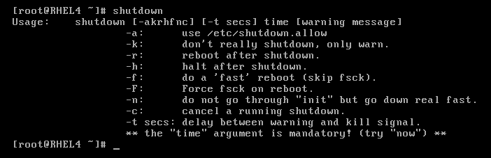
其他常用命令
clear命令用于清除字符终端屏幕内容。
uname命令用于显示系统信息 。
man命令用于列出命令的帮助手册。
shutdown命令用于在指定时间关闭系统。
Notes:
uname 用-s参数，显示内核名称
如果你想知道你正在使用哪个内核发行版（指不同的内核打包版本），就可以用-r参数
除一些内核信息外，用-v参数uname也能获取更详细的内核版本信息（译注：不是版本号，是指该内核建立的时间和CPU架构等）。
-n参数就会把主机名打印出来。
按照指定时间关机
shutdown -h 时间信息
shutdown –h now 该命令实现立即关机
shutdown -h 19:00 在晚上7点定时关机
shutdown -r now
shutdown -r 1：00 在凌晨1点重启
shutdown -r +5 五分钟之后重启
Halt

Slide 79
其他常用命令
halt命令表示立即停止系统，但该命令不自动关闭电源，需要人工关闭电源。
reboot命令用于重新启动系统，相当于“shutdown –r now”。
poweroff命令用于立即停止系统，并关闭电源，相当于“shutdown –h now”。

Slide 80
任务5 熟练使用其他常用命令
alias命令用于创建命令的别名。
unalias命令用于取消别名的定义
history命令用于显示用户最近执行的命令。只要在命令编号前加“！”，就可以重新运行history中显示出的命令行。

Slide 81
现场演示
演示环境 ：
  在Vmware中的Linux系统下进行如下内容的演示：
    文件和目录类命令
    系统信息类命令
    进程管理类命令

Slide 82
作 业
根据以下需求写出具体实施方案及配置命令：
项目需求：
  系统上的主硬盘在使用的时候有可怕的噪音，但是它上面有有价值的数据。自从系统在两年半以前备份过，你决定手动备份少数几个最紧要的文件。/tmp目录里储存在不同的硬盘的分区上快坏的分区，这样你想临时的把文件备份到那里。
项目要求：
  在项目实施方案中，写清所用到的Linux基本命令。

Slide 83
总 结
  1.能在命令行状态下使用Linux命令
  2.能熟练操作Linux下的文件和目录
  3.能熟练管理Linux的系统信息
  4.能熟练管理Linux的进程

Slide 84

项目实录：Linux基本命令

